Slide 1













Cahier des charges

Slide 2
Cahier des charges: Introduction
Qu’est ce qu’un cahier des charges (CDC) ?
C’est un document qui permet de mettre à plat tous les besoins inhérents à un projet.
Les prestataires ou les équipes qui vont le consulter doivent pouvoir en tirer une idée claire de la charge de travail que cela va représenter pour préparer au mieux. Il doit être fonctionnel, bien construit, concis, simple et, organisé. C’est le moteur d’un projet. Il permet de définir le projet en amont et d’en fixer les particularités.
Le CDC est un document d’importance capitale dans un projet quel qu’il soit. Il doit être rédiger avec soin et non pas à la va vite.

Slide 3
Cahier des charges: Introduction
Pourquoi écrire un cahier des charges ?
Il sert à formaliser et synthétiser les besoins d’un client. Il permet de cadrer et de confirmer les besoin du client et de définir les contours d’un projet.
Il permet aussi d’expliquer aux différents acteurs ces besoins et de bien définir les missions de chacun.
Enfin, il va permettre d’uniformiser les attentes et s’assurer que tous le monde est bien en accord.

Slide 4
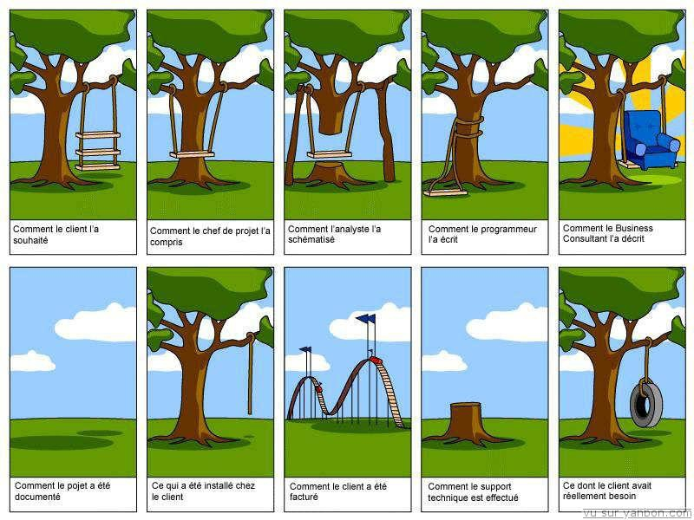
Cahier des charges: Introduction

Slide 5
Cahier des charges: Introduction
A quoi sert un cahier des charges ?
En premier lieu, le cahier des charges peut servir à sélectionner un ou plusieurs prestataires, ou soumissionnaires (si il y a appel d’offres).
Ensuite, il permet d’organiser les relations au fil du projet et de mettre en place un planning.
Il permet aussi de contractualiser les rapports entre les différents parti et de décrire le projet final du client.
Une fois rédiger, le CDC est donc un outil de communication qui sert de base au démarrage du projet ainsi qu’aux relations entres les différents acteurs de ce projet.

Slide 6
Cahier des charges: Introduction
Qui écrit un cahier des charges ?
Dans l’idéal, c’est le client, avec l’aide du chef de projet, qui doit écrire un cahier des charges. Souvent dans les petites structures, c’est la personne chargé de clientèle qui va s’occupé du cahier des charges.
Si possible, il peut être supervisé par un avocat ou un service juridique pour l’encadrement législatif.
Le client rédigera rarement un cahier des charges digne de ce nom, pourtant, c’est lui et lui seul qui détient l’intégralité des informations du projet. Vous devrez donc lui poser un maximum de question pour bien identifier ses attentes.

Slide 7
Cahier des charges: Introduction
De quoi se compose un cahier des charges ?
Le cahier des charges est souvent composé de deux parties:
- Une partie fonctionnelle: Elle comprend l’analyse et l’expression du besoin. Elle est faite en amont de toute analyse technique et elle permet de définir les besoins généraux du projet.
Elle contient souvent le détail des intervenants, l’étude du besoin et l’analyse fonctionnelle.
- Une partie technique: Ici nous avons le détail de toutes les préconisations, demandes et contraintes techniques du projet.
Elle contient en règle général l’environnement technique, les outils, la faisabilité, les contraintes, la liste des points à développer.

Slide 8
Cahier des charges: Introduction
De quoi se compose un cahier des charges ?
Souvent, nous trouverons dans un cahier des charges:
Une introduction détaillée, avec une présentation de l’entreprise et des intervenants
Le contexte du projet
La charte graphique et la charte éditoriale
L’arborescence
Le nom de domaine et l’hébergement
La définition des besoins
Contraintes techniques
Les propriétés intellectuelles
Le budget et la charge de travail
Les délais et les jalons
Les livrables
Les annexes

Slide 9
Cahier des charges: Présentation
Le cahier commence par une introduction détaillée de l’entreprise. Le but ici, c’est de faire un petit audit de l’entreprise en se posant les questions de base:
Quel est le statut actuel de la marque et son identité ?
Quelle est son histoire ?
Quel est son secteur d’activité ?
Quel est le projet en lui-même ?
Ensuite, on présentera l’ensemble des intervenants avec leurs nom, prénom, rôle et moyen de contact (mail, téléphone).

Slide 10
Cahier des charges: Le contexte
Pour définir le contexte à partir de rien, il y a un tas de questions à se poser. Pour ça, rien de mieux que le QQOQCP:
Qui ? (De qui ? Avec qui ? Pour le compte de qui ?)
Quoi ? (Quoi ? Avec quoi ? En relation avec quoi ?)
Où ? (Où ? Par où ? Vers où ?)
Quand ? (Tous les quand ? À partir de quand ? Jusqu’à quand ?)
Comment ? (De quelle façon, dans quelles conditions ? Par quel méthode ?)
Pourquoi ? (Pour quels raisons ? )

Slide 11
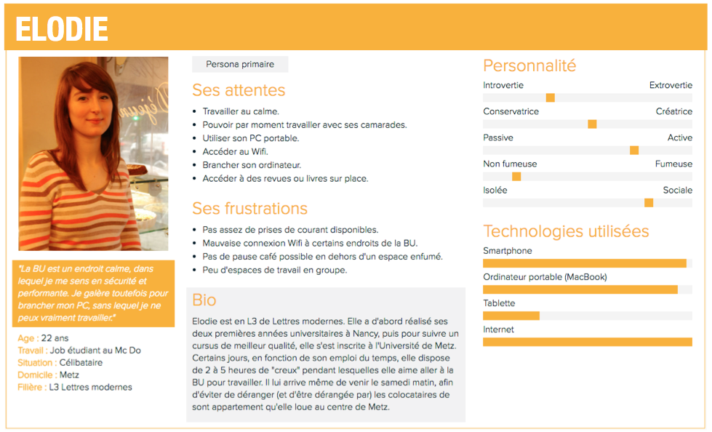
Cahier des charges: Le contexte cibles
Dans cette partie, nous devons définir, par exemple, à l’aide de « persona », le portrait type des clients cible de votre projet.

Slide 12
Cahier des charges: Le contexte analyse concurrence
Nous allons aussi devoir analyser la concurrence. Il va falloir réaliser un audit des différents concurrent et répondre à un certain nombre de questions:
Quels sont les concurrents ?
Combiens sont-ils ?
Sur quels secteurs ?
Quels sont les produits ?
Etc…

Slide 13
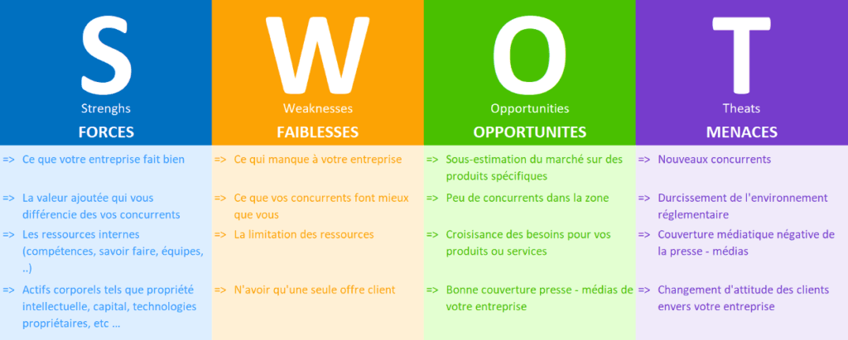
Cahier des charges: Le contexte Analyse marketing
Matrice SWOT:

Slide 14
Cahier des charges: La charte éditoriale et la charte graphique
Maintenant, nous allons devoir rédiger la partie concernant la charge graphique et éditoriale de notre site.
La charte graphique:
Ici nous allons devoir détailler les couleurs, les polices, le logo… Tout ce qui concerne l’esthétique de notre site. Aussi, les valeurs de ces propriétés. Si il y a des achats d’art (d’images, de ressources), ils devront se trouver ici.
La charte éditoriale:
Dans cette partie, nous détaillerons le ton et la forme du contenu. Il nous faudra aussi aborder la stratégie de référencement naturelle (SEO) et la stratégie de référencement de réseaux sociaux (SMO).

Slide 15
Cahier des charges: L’arborescence
Ici nous allons commencer à mettre en place la structure de notre site. Il va falloir se poser des questions sur la manière de naviguer entre les informations.
Pour mettre en place un plan du site: https://www.gloomaps.com/

Slide 16
Cahier des charges: Nom de domaine et hébergement
Dans cette partie, il va falloir définir le ou les noms de domaines de notre site.
Quel nom de domaine choisir ?
Quel extension ?
Qui va faire les corrections ?
Le site va-t-il bénéficier de fonctionnalités additionnelles dans l’avenir ?
Ensuite, il va falloir aussi se poser la question sur le choix de l’hébergement.
Me faut il un hébergement mutualisé ?
Un hébergement dédié ?
Qui va effectuer l’infogérance de mon site ?
Quelle va être la charge du site
Notes:
Infogérance -> Qui va s’occuper de la machine, des sécurité, des mises a jour, qui va redémarrer le serveur en cas de soucis…

Slide 17
Cahier des charges: Définition des besoins
Nous allons ensuite devoir définir les besoins du projet. Ici nous sommes dans la partie technique. Nous allons devoir présenté:
L’étude de l’existant
L’énoncé du besoin
Les fonctions du produit

Slide 18
Cahier des charges: Définition des besoins
L’énoncé du besoin permet de préciser les besoins pendant et après le projet. Ici il va falloir préciser si vous voulez :
Présenter l’entreprise
Présenter les réalisations
Vendre des produits en ligne
Proposer un service en ligne (WEB APP)
Communiquer sur des actualités
Fédérer autour d’une thématique
Etc…

Slide 19
Cahier des charges: Définition des besoins
Pour les fonctions du produit, il va falloir lister de manière détaillée:
Papeterie
Signature d’e-mail
Template de post pour vos réseaux sociaux
Template des documents officiels
Contenu multilingue
Importance du SEO
Blog
Agenda pour les évènements
Témoignages clients
Contenus exclusifs
Il est possible pour chacune des fonctionnalités du produit d’attribuer une note d’importance qui permettra de hiérarchiser les besoins. C’est aussi utile pour le budget, si par exemple il est nécessaire de sacrifier une fonctionnalité en cas de coupe budgétaire.

Slide 20
Cahier des charges: Contraintes techniques
Les contraintes techniques sont très importantes. Il est nécessaire de bien lister et de comprendre ces différents points.
C’est ici qu’on imposera certaines technologie comme le choix du CMS ou encore de langage (JS, kotlin, php…). On précisera aussi si il y a besoin de certaines extensions.
Il faudra faire attention à entrer dans le détail, sans pour autant transformer cette partie en documentation technique.

Slide 21
Cahier des charges: Propriété intellectuelles
Il va être important de devoir déterminer de manière précise qui possède les droits et les propriétés des éléments de notre site:
Qui est le propriétaire du site ?
Des maquettes, des intégrations
Du contenu
Du code source…
En cas de doute, nous pouvons aussi consulter un juriste ou un avocat sur ce genre de points.

Slide 22
Cahier des charges: Les délais et les jalons
Il sera important de mettre en place sur votre cahier des charges une planification et un « jalonnage » des différents moment cruciaux de votre projet.
Pour faire simple, il va falloir dater et quantifié chaque partie de votre projet.
Dates projet
Recette
Pré-production
Production…
Dates client
Marketing
Test
Commercialisation…
Notes:
Recette = c’est une étape à partir de laquelle votre application est utilisable mais en environnement clot
Pré-prod = c’est identique à la recette, mais avec une plateforme identique à celle de la prod

Slide 23
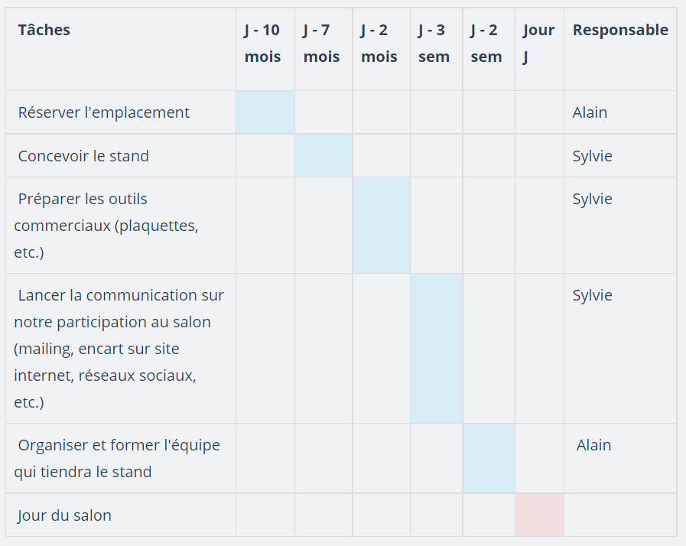
Cahier des charges: Les délais et les jalons

Slide 24
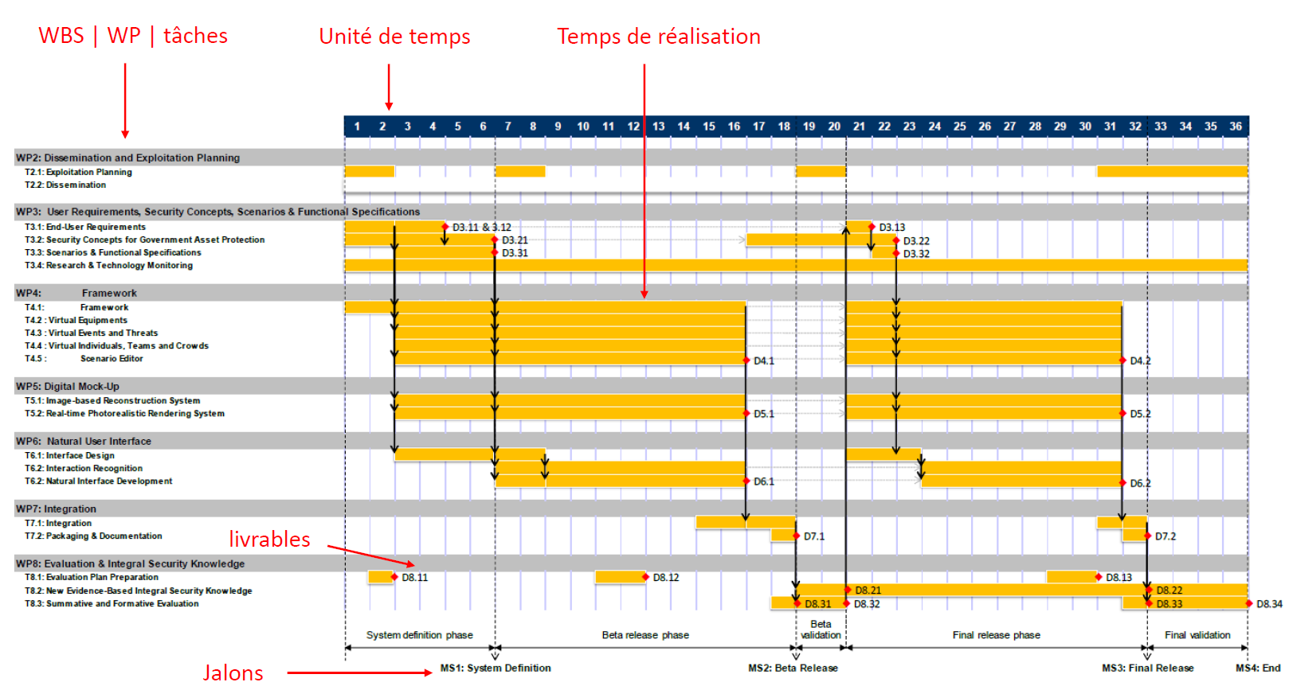
Cahier des charges: Les délais et les jalons
Notes:
https://www.ganttproject.biz/dl/3.1.3100/win

Slide 25
Cahier des charges: Le budget et la charge de travail
Le budget va être l’une des choses les plus importantes de votre cahier des charges.
La première chose à faire est de déterminer une fourchette de prix. Mettre des valeurs seuils n’est pas une bonne idée: les prestataires risqueraient de se restreindre pour y coller.
Ensuite il faudra définir les postes de dépenses: ici le but est de segmenté notre budget entre les différents postes. On comptera souvent en jour-homme (j/h). Cela correspond au travail d’un homme pendant un jour.
Notes:
Achat -> Sous traitance, matériel -> Cout défini en €
Main d’œuvre -> En jour/ Homme en €
2000€ net/mois
+ 28% de charges salariales -> 2560
+ 54% de charges patronales ->3640 (82% au total)
+ couts indirect (loyer, electricité, comptabilité, ménage…)
Entre 20% et 90%, disons +50% -> 5460
+Marges 20% -> 6552
--------------------------------------------
X12 pour prix à l’année -> 78 624
/230 jours travaillé (arrondis) -> 341
+ TVA -> 410€
--------------------------------------------
Cout journalier moyen d’une personne dans l’entreprise

Slide 26
Cahier des charges: Les livrables
Voici une liste non exhaustive des livrables qui pourront être attendu dans un cahier des charges:
Validation du cahier des charges
Contrats
Spécification technique et fonctionnelles
Code source
Documentation (utilisateur, technique)
Statistiques (connexion, utilisation, conversion)
Rapport d’analyse (test, qualité)

Slide 27
Cahier des charges: Plan type
Introduction
Présentation détaillée
Intervenants
Contexte
Objectifs
Cible
Concurrence
Analyse marketing
Définition des besoins
Etude de l’existant
Enoncé du besoin
Les fonctions du produit

Slide 28
Cahier des charges: Plan type
Les contraintes
Contraintes techniques
Contraintes légales et réglementaires
Contraintes de coûts
Contraintes de délais
Déroulement du projet
Livrables
Planification
Devis
Annexes

